Slide 1
Réunion publique
10 Juillet 2024

Slide 2
La Poste est délégataire de 4 Missions de service public :
La distribution du courrier 6 jours sur 7 (du moins en théorie)
La distribution de la presse
L’accessibilité bancaire
L’aménagement et le développement du territoire
La poste essaye de se désengager de l’ensemble de ces missions.

Slide 3
Zoom sur la mission de service public :
Aménagement et développement du territoire
Objectif de cette mission de service public :
Fournir un service postal à toute la population, sur l’ensemble du territoire.
La loi fixe des règles précises d’exercice de cette mission :
Le dimensionnement :
Le réseau de La Poste doit conserver nationalement au moins 17 000 points de contact.
L’accessibilité :
Moins de 5 km et 20 minutes (en voiture)* du point de contact de La Poste le plus proche
Pour au moins 90% de la population d’un département.
Tous les points de contact ne sont pas des bureaux de poste.
Les Agences Postales Communales et Relais Poste Commerçants
sont comptabilisés comme des points de contact.
* dans les conditions de circulation du territoire concerné

Slide 4
Le cadre fixé par le contrat de présence postal 2023 - 2025
Pour la fermeture d’un bureau dans une ville avec plusieurs bureaux de Poste
Un bureau de poste peut être fermé à l’issue d’une consultation renforcée :
Un dossier préalable de synthèse est partagé par La Poste au Maire de la commune Il présente l’offre globale de services postaux dans la commune.
Un courrier est adressé au Maire, il formalise les évolutions envisagées par La Poste.
À réception, le Maire dispose de 2 mois pour exprimer son avis, sur le projet. L’absence de réponse au-delà des délais indiqués vaut accord.
Dans le cadre de ce dialogue et si le maire le demande, La Poste s’engage à lui soumettre, pour avis, un second projet d’évolution du maillage postal.
Notes:
LPAC – La Poste Agence Communale
LPAI – La Poste Agence Inter-Communale
LPR – La Poste Relais (Commerçant)
LPR ESS – La Poste Relais (Gestion Associative)
Le délai de 2 mois peut être porté à 3 mois sur demande expresse du Maire
Nota : Quand la Commune ne dispose que d’un seul bureau de Poste, le Maire doit donner son accord

Slide 5
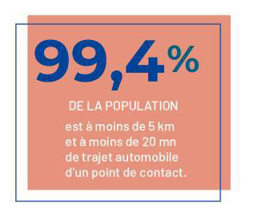
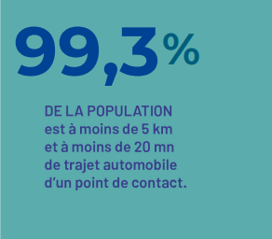
Evolution de La Poste dans les Yvelines
2022
2023
Notes:
Dans les Yvelines, La Poste baisse son nombre de point de contact.
Les bureaux de Poste représentent désormais moins de la moitié des points de contact. 49,7 % (54,19% en 2022)

Slide 6
La fermeture de La Poste de Gassicourt
Un projet maintenu…

Slide 7
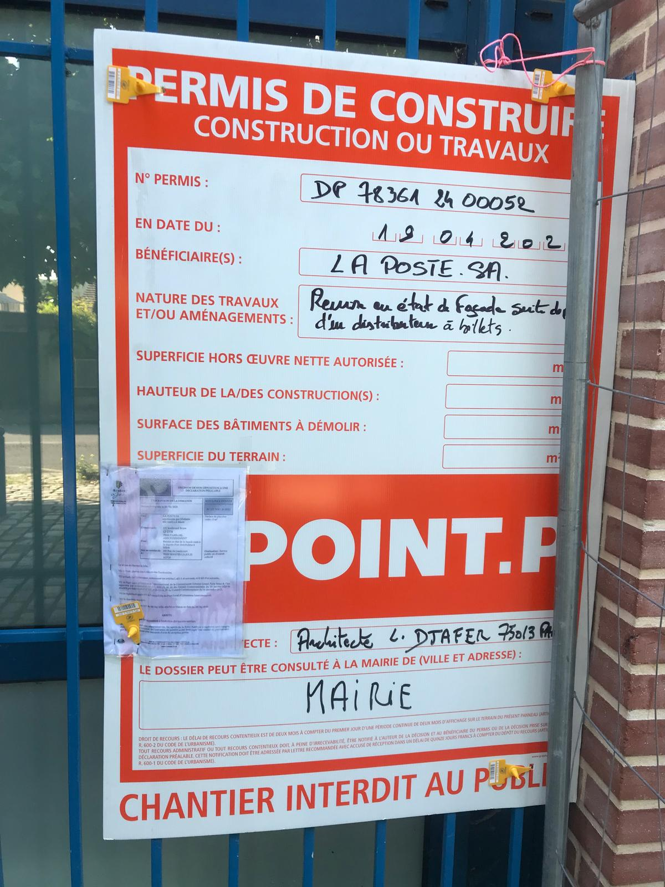
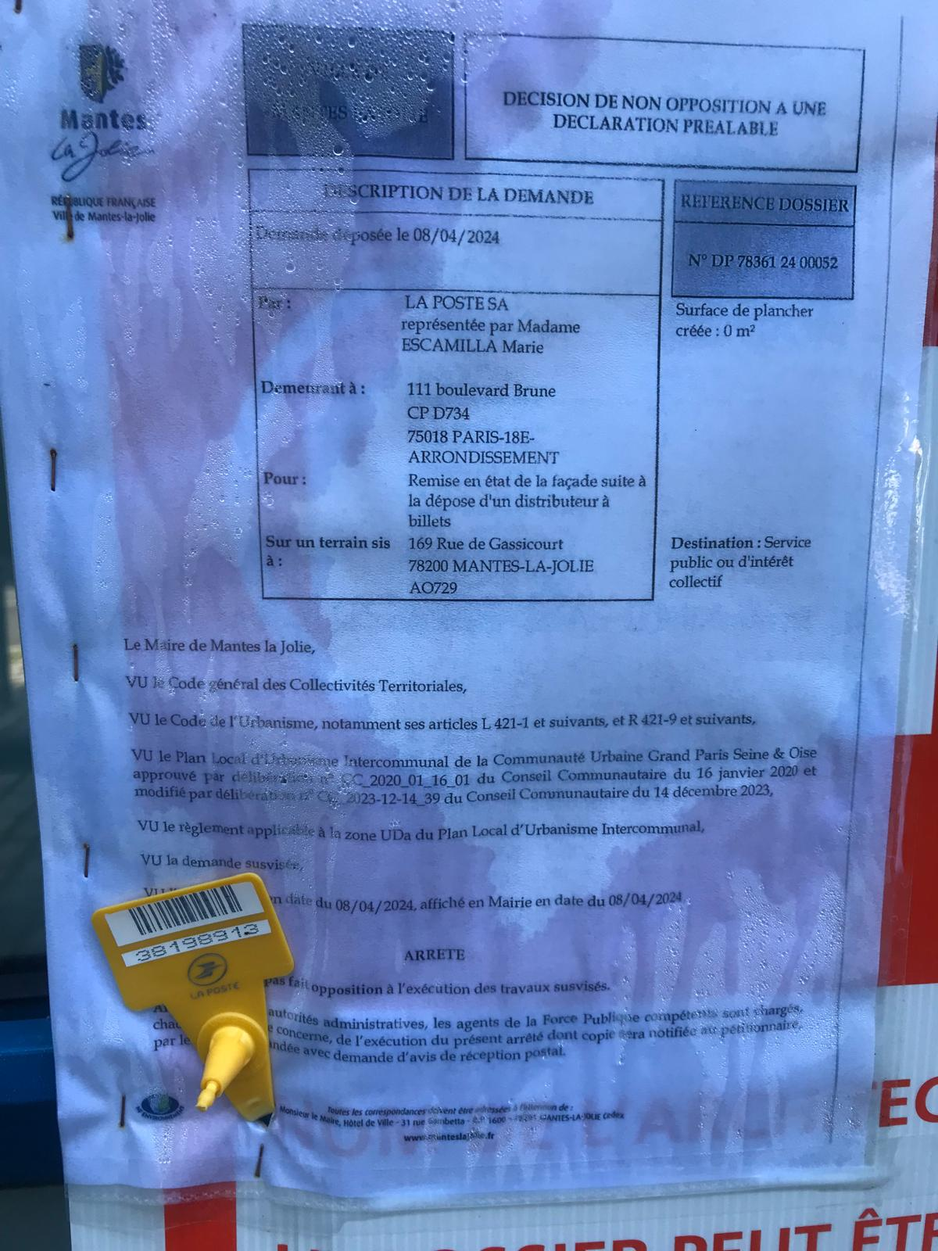
Concernant Gassicourt,
depuis plusieurs mois, l’affichage officiel qui annonce les travaux
qui accompagneront la fermeture du bureau n’a pas bougé
Notes:
« Remise en état de la façade suite à la dépose d’un distributeur de billet »

Slide 8
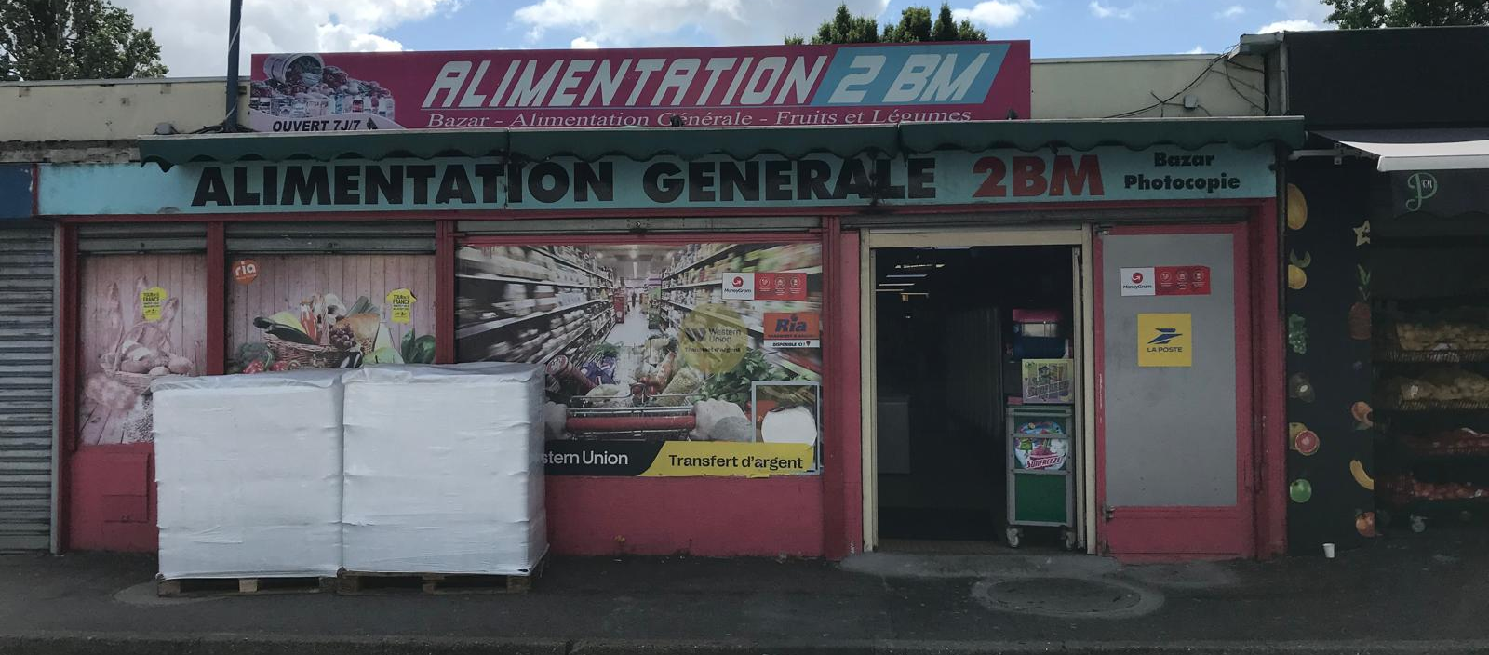
Depuis le 1er Juillet 2024
Un relais Poste Commerçant a été installé chez Alimentation 2 BM
Tous les colis et les recommandés avisés ont été transférés
Notes:
Le bureau de Poste ne distribue plus les instances.
Il s’agit d’une coquille vide. La Fréquentation ne va faire que baisser.
Il va forcément fermer.

Slide 9
Le Projet de fermeture du bureau de Poste de Gassicourt
n’est pas du tout abandonné
La fermeture est juste repoussée
Et La Poste est capable de le fermer du jour au lendemain
Notes:
En interne, la fermeture est annoncée au premier trimestre 2025.
Politiquement ca peut ne pas arranger votre Maire

Slide 10
Le bureau de Gassicourt
peut fermer définitivement du jour au lendemain
Comme à Porcheville :
Il y a un an, le bureau de Poste de Porcheville a fermé définitivement du jour au lendemain, entre deux week-end prolongés de mai.
La Direction Régionale de La Poste a annoncé au Directeur local que le bureau fermait dés le lendemain, pour une expérimentation.
Il n’y a jamais eu de retour de l’expérimentation, et en l’absence de mobilisation locale, La Poste à poursuivi le projet de fermeture.
le bureau n’a jamais rouvert ces portes.

Slide 11
Pourquoi on pense qu’il est possible de conserver ce bureau
Le secteur regroupe les bureaux de poste du Val Fourré, de Gassicourt et de Gambetta
Lors de la dernière évolution de l’organisation, mise en place en janvier 2024, La Poste a augmenté les amplitudes d’ouverture des bureaux du Val Fourré et de Gambetta, en même temps qu’elle a baissé les amplitudes d’ouverture de Gassicourt.
Il n’y a pas plus de clients sur les nouveaux horaires d’ouvertures, à Gambetta
et au Val Fourré, que dans le bureau de Gassicourt.
C’est un arbitrage politique, pas une réelle contrainte économique.
Notes:
Les bureaux de poste du Val Fourré et de Gambetta mobilise plus de personnel pour ouvrir plus longtemps.
Le Val Fourré à ajouté des ouvertures entre 18h30 et 19h mobilisant pendant 7h, 3 à 4 agents.
Gambetta a ajouté des ouvertures entre 12h30 et 14h et entre 18h et 18h30, mobilisant 2 agents au moins pendant 21h.
Les horaires de Gassicourt :
Avant la réorg : 9h - 12h / 14h 17h30 (fermé le mercredi) + Samedi 9h 12h30
Depuis la réorg : 14h 17h (fermé le mercredi) + Samedi 9h 12h

Slide 12
Ce qui a déjà fonctionné :
Le Bureau de Poste de Flins-sur-seine
En janvier 2019, un collectif citoyen « sauvons la poste de flins » s’est engagé dans une lutte contre la fermeture du bureau de poste.
Les actions mises en place :
Rassemblements devant le bureau
Pétition
Courrier du collectif à la direction de La Poste
Courrier des usagers à la direction de La Poste
L’action du collectif a fonctionné car le bureau est encore ouvert aujourd’hui.

Slide 13
Extraits des actions menées à Flins
Courrier du collectif
au directeur de La Poste
Courrier des usagers
au directeur de La Poste :
Mise en place d’une pétition :
Signature physique et pas en ligne
Ca prend du temps, mais c’est plus pertinent
Notes:
Courrier avec les arguments dont ils disposaient dans la situation du bureau de Flins sur seine.

Slide 14
Conclusion :
Est ce que vous souhaitez engager une action ?
Notes:
On peut vous aider, sur la logistique et l’organisation
mais on ne peut pas faire à votre place.
Réponse Oui : On réfléchi à ce qu’on souhaite faire.. Comment on souhaite le faire.
A la sortie on aimerait que vous nous indiquiez vos coordonnées afin qu’on travaille ensemble à la suite.
On organisera une autre réunion à la rentrée pour avancer sur le projet, on vous invite à parler à vos amis, voisins, familles, élus… A tout le monde du fait que le projet de fermeture de La Poste de Gassicourt n’est absolument pas abandonné.

